Slide 1





Niveau
1
Français
Période 1
Semaine 4 - Séance 2

Slide 2


Pour l’enseignant
Ce support est optimisé pour un visionnage en mode diaporama sur un écran d’ordinateur.

Slide 3
Pour l’enseignant
Orientations générales

Slide 4




Pour l’enseignant
Conventions pour l’usage des supports
Pages réservées à l’enseignant
Explications et consignes à dire aux élèves
Audio enregistré (déclenchement automatique)

Slide 5








Pour l’enseignant
Pictogrammes pour la gestion de la leçon.
Modelage.
Les élèves écoutent.
Questions directes.
L’enseignant désigne des élèves.
Dites-le en arabe
Les élèves disent le mot en arabe.
Répétition chorale.
Toute la classe participe.
Lecture silencieuse.
Passage au tableau.
Un élève réalise la tâche.
Pratique autonome.
L’enseignant circule entre les rangs.
Observation.
Les élèves observent.

Slide 6




Pour l’enseignant
Matériel technique
PC + PPT
Pointeur
Projection ajustée
Matériel didactique
Livret
Ardoise

Slide 7


Pour l’enseignant
Exemples de projections bien ajustées

Slide 8
Pour l’enseignant
Organisation pédagogique

Slide 9
Pour l’enseignant
Organisation pédagogique
L’objectif de l’enseignement du français en 1ère année est d’atteindre le palier 2 en lecture (lire des mots avec des syllabes simples) ainsi que le niveau A1.1 à l’oral et à l’écrit (capacités élémentaires en compréhension et en production).
L’année est organisée en 5 périodes de 6 semaines chacune. Les 5 premières semaines de la période sont consacrées à l’étude d’un thème, tandis que la sixième semaine est réservée au rebrassage et à l’évaluation des apprentissages de la période.
Chaque semaine comprend une liste de mots de vocabulaire, un dialogue, la découverte d’un graphème et des points de langue (structures syntaxiques, conjugaison etc.).
Chaque séance comprend 2 activités principales et s’ouvre par des rituels.
Période 1 : Je me présente
Période 2 : Ma classe
Période 3 : Ma famille et ma maison
Période 4 : Mon corps et mon alimentation
Période 5 : Ma journée

Slide 10
Pour l’enseignant
Programme de la période 1

Slide 11

Pour l’enseignant
Attendus de la période 1
CO: Compréhension Orale PO: Production Orale LF: Lecture-Fluence PE: Production Ecrite OL: Outils de Langue

Slide 12
Pour l’enseignant
Programmation thématique de la période 1
Thème : « Je me présente »
Sous-thèmes :
Semaine 1 : Comment tu t’appelles ?
Semaine 2 : Tu as quel âge ?
Semaine 3 : Tu es en quelle classe ?
Semaine 4 : C’est qui ?
Semaine 5 : Est-ce que tu as une gomme ?
Semaine 6 : Révision et évaluation

Slide 13
Pour l’enseignant
Programme de la semaine

Slide 14
Pour l’enseignant
Organisation de la semaine
Séance 1
Séance 4
Rituels
Vocabulaire
Écoute active du dialogue
Rituels
Acte de parole
Lecture
Séance 2
Séance 5
Rituels
Acte de parole
Lecture
Rituels
Appropriation de l'acte de parole
Écriture
Séance 3
Séance 6
Rituels
Acte de parole
Écriture
Révision de la semaine

Slide 15
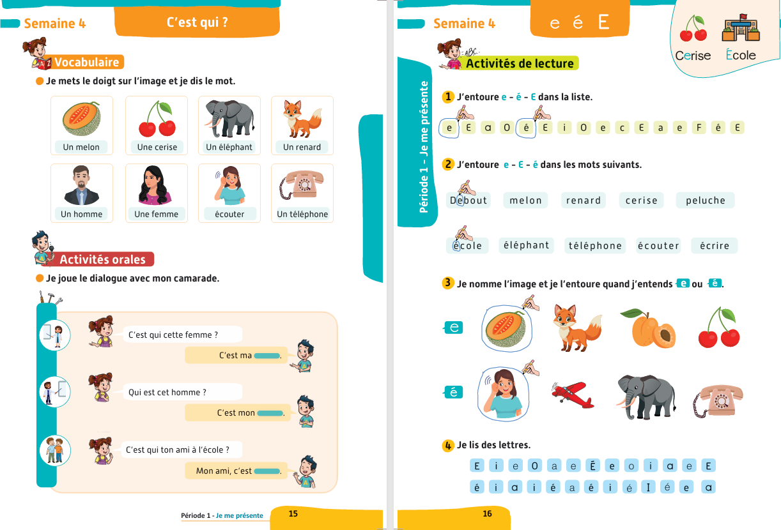
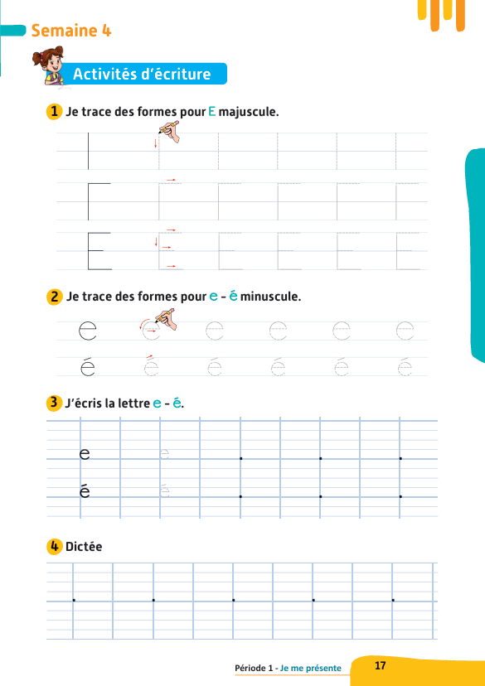
Pour l’enseignant
Contenus de la semaine 4

Slide 16
Séance 2
1. Rituel
Révision des lettres - révision du vocabulaire - Chanson.
2. Acte de parole
C’est qui ?
Ma/mon – Ta/ton
3. Lecture
Reconnaître la lettre e/é en minuscule et en majuscule.
Lire la lettre e/é.

Slide 17


Pour l’enseignant
Objectifs des rituels
Réviser des lettres étudiées.
Réviser des mots du vocabulaire.
Chanter une chanson en français.

Slide 18

Bonjour les enfants. Nous allons commencer une nouvelle leçon de français.

Slide 19

1. Rituel | 2. Acte de parole | 3. Lecture
Observez bien. C’est la lettre i.

Slide 20
1. Rituel | 2. Acte de parole | 3. Lecture
Observez bien. C’est la lettre o.
o O

Slide 21
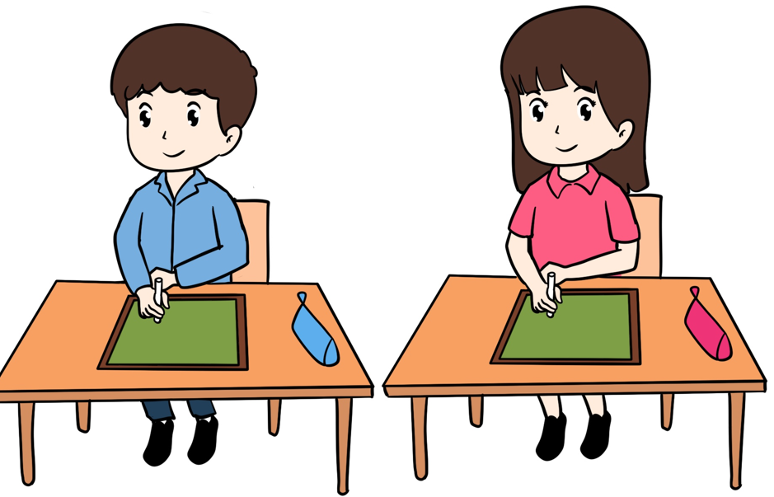
1. Rituel | 2. Acte de parole | 3. Lecture
Prenez vos ardoises et écrivez la lettre i en minuscule.

Slide 22
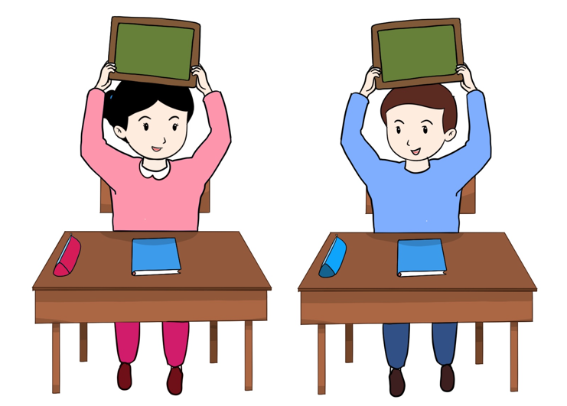
1. Rituel | 2. Acte de parole | 3. Lecture
Levez les ardoises.

Slide 23
1. Rituel | 2. Acte de parole | 3. Lecture
Écrivez la lettre o en majuscule.

Slide 24
1. Rituel | 2. Acte de parole | 3. Lecture
Levez les ardoises.

Slide 25


1. Rituel | 2. Acte de parole | 3. Lecture
Nous avons vu ces mots la séance précédente. Répétez après moi.
un melon
des cerises

Slide 26
1. Rituel | 2. Acte de parole | 3. Lecture
Pour chaque image, je vais désigner un élève pour dire le mot.
Quel est ce mot ?

Slide 27
Séance 2
1. Rituel
Révision des lettres - révision du vocabulaire - Chanson.
2. Acte de parole
C’est qui ?
Ma/mon – Ta/ton
3. Lecture
Reconnaître la lettre o en minuscule et en majuscule.
Lire la lettre o

Slide 28
Pour l’enseignant
Objectifs de l’activité
S’approprier l’acte de parole :
C’est qui ?
Utiliser des outils de langue :
Ma/mon – Ta/ton

Slide 29



1. Rituels | 2. Acte de parole | 3. Lecture
  Nous allons réécouter le dialogue entre Karim et Rita.

Slide 30

1. Rituels | 2. Acte de parole | 3. Lecture
Première écoute (diffusion automatique).

Slide 31

1. Rituels | 2. Acte de parole | 3. Lecture
Je vais diffuser le dialogue une deuxième fois. Écoutez attentivement.

Slide 32
1. Rituels | 2. Acte de parole | 3. Lecture
Deuxième écoute (diffusion automatique).

Slide 33

1. Rituels | 2. Acte de parole | 3. Lecture
Rita dit « c’est qui cette femme ?».
Qui veut répéter ?
C’est qui cette femme ?

Slide 34

1. Rituels | 2. Acte de parole | 3. Lecture
Que signifie « c’est qui cette femme ? » en arabe ?
C’est qui cette femme ?

Slide 35
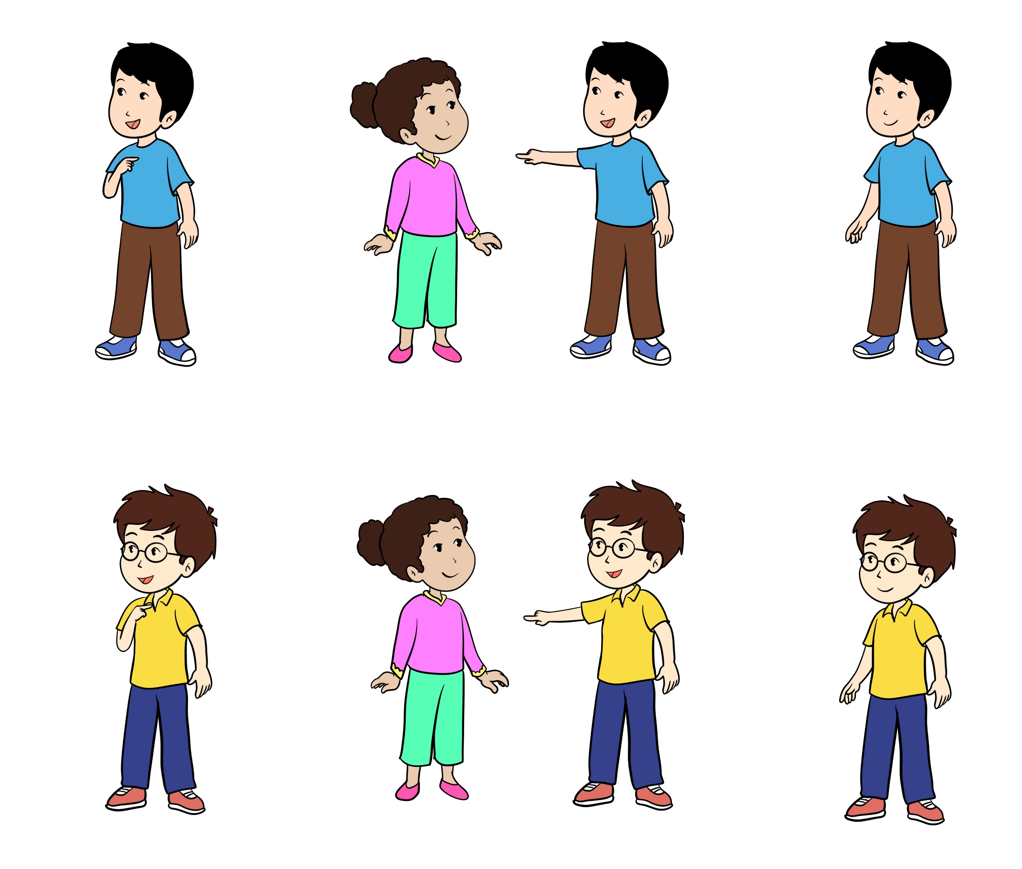
1. Rituels | 2. Acte de parole | 3. Lecture
Karim dit : « C’est ma maitresse.».
Qui veut répéter ?
C’est ma maitresse.

Slide 36
1. Rituels | 2. Acte de parole | 3. Lecture
Que signifie : « C’est ma maitresse.» en arabe ?
C’est ma maitresse.

Slide 37

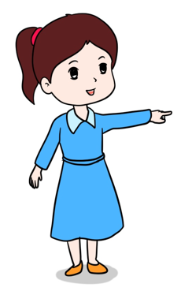
1. Rituels | 2. Acte de parole | 3. Lecture
Rita dit : « C’est ta maitresse.».
Qui veut répéter en faisant le geste ?
C’est ta maitresse.

Slide 38
1. Rituels | 2. Acte de parole | 3. Lecture
Que signifie : « C’est ta maitresse.» en arabe ?
C’est ta maitresse.

Slide 39
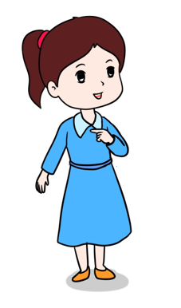
1. Rituels | 2. Acte de parole | 3. Lecture
A retenir ! Ma maitresse - Ta maitresse.
Répétez en faisant le geste.
ma maitresse
ta maitresse

Slide 40
1. Rituels | 2. Acte de parole | 3. Lecture
Que dit Rita ? Réfléchissez quelques secondes.
Qui veut répondre ?

Slide 41
1. Rituels | 2. Acte de parole | 3. Lecture
Que dit Rita ? Réfléchissez quelques secondes.
Qui veut répondre ?

Slide 42
Séance 2
1. Rituel
Révision des lettres - révision du vocabulaire - Chanson.
2. Acte de parole
C’est qui ?
Ma/mon – Ta/ton
3. Lecture
Reconnaître la lettre e/é en minuscule et en majuscule.
Lire la lettre e/é

Slide 43
Pour l’enseignant
Objectifs de l’activité
Reconnaître la lettre e/é en minuscule et en majuscule.
Lire la lettre e/é.

Slide 44
1. Rituels | 2. Acte de parole | 3. Lecture
C’est la lettre e. Elle fait le son « e ».
Répétez après moi « e ».
e

Slide 45
1. Rituels | 2. Acte de parole | 3. Lecture
C’est la lettre e en majuscule.
E

Slide 46
1. Rituels | 2. Acte de parole | 3. Lecture
E - e
Qui veut répéter ?
e E

Slide 47
1. Rituel | 2. Acte de parole | 3. Lecture
e comme dans cerise.
Dans le mot cerise, je vois la lettre e et j’entends le son « e ».
cerise

Slide 48
1. Rituel | 2. Acte de parole | 3. Lecture
e comme dans melon.
Dans le mot melon, je vois la lettre e et j’entends le son « e ».
melon

Slide 49
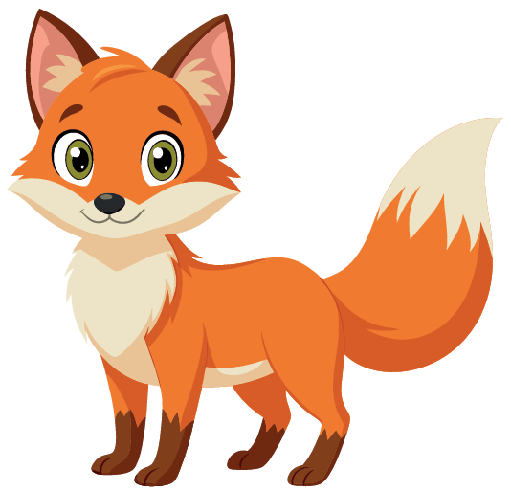
1. Rituel | 2. Acte de parole | 3. Lecture
e comme dans renard.
Dans le mot renard, je vois la lettre e et j’entends le son « e ».
renard

Slide 50
1. Rituels | 2. Acte de parole | 3. Lecture
C’est la lettre e avec accent, accent. Elle fait le son « é ».
Répétez après moi « é ».
e

Slide 51

1. Rituel | 2. Acte de parole | 3. Lecture
é comme dans école.
Dans le mot école, je vois « é » et j’entends le son « é ».
école

Slide 52

1. Rituel | 2. Acte de parole | 3. Lecture
é comme dans éléphant.
Dans le mot éléphant, je vois « é » et j’entends le son « é ».
éléphant

Slide 53


1. Rituel | 2. Acte de parole | 3. Lecture
Observez bien cette liste.

Slide 54
1. Rituel | 2. Acte de parole | 3. Lecture
Qui veut passer au tableau pour montrer la lettre e / é ?

Slide 55


1. Rituel | 2. Acte de parole | 3. Lecture
Repérez la lettre e / é dans la liste.

Slide 56
1. Rituel | 2. Acte de parole | 3. Lecture
Qui veut passer au tableau pour montrer la lettre e dans ce mot ?
renard

Slide 57
1. Rituel | 2. Acte de parole | 3. Lecture
Observez la lettre e dans le mot.
renard

Slide 58
1. Rituel | 2. Acte de parole | 3. Lecture
Qui veut passer au tableau pour montrer la lettre e dans ce mot ?
debout

Slide 59
1. Rituel | 2. Acte de parole | 3. Lecture
Observez la lettre e dans le mot.
debout

Slide 60
1. Rituel | 2. Acte de parole | 3. Lecture
Qui veut passer au tableau pour montrer « é » dans ce mot ?
écoute

Slide 61
1. Rituel | 2. Acte de parole | 3. Lecture
Observez la lettre e avec accent « é » dans le mot.
écoute

Slide 62
1. Rituel | 2. Acte de parole | 3. Lecture
Qui veut passer au tableau pour montrer « é » dans ce mot ?
téléphone

Slide 63
1. Rituel | 2. Acte de parole | 3. Lecture
Observez la lettre é dans le mot.
téléphone

Slide 64

1. Rituel | 2. Acte de parole | 3. Lecture
Prenez vos livrets et un crayon.
Si les élèves ne disposent pas de manuels, la leçon est terminée.

Slide 65
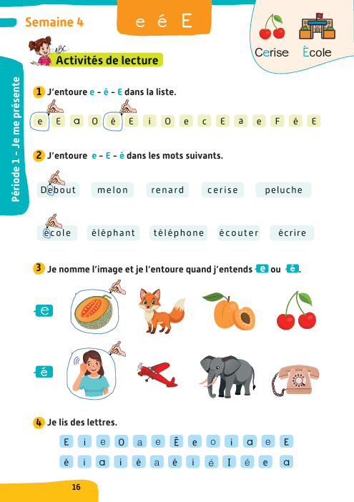
1. Rituel | 2. Acte de parole | 3. Lecture
Allez à la page 16.

Slide 66
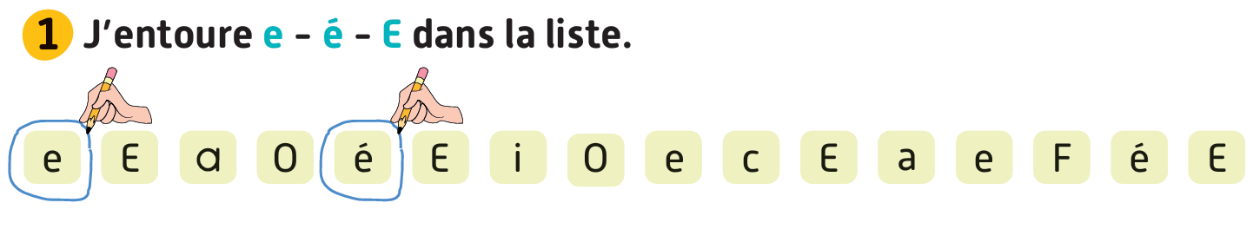
1. Rituel | 2. Acte de parole | 3. Lecture
Exercice 1 : j’entoure e – é – E comme dans l’exemple.
Je vais circuler entre les rangs pour vous aider.

Slide 67

1. Rituel | 2. Acte de parole | 3. Lecture
Exercice 1. Correction

Slide 68
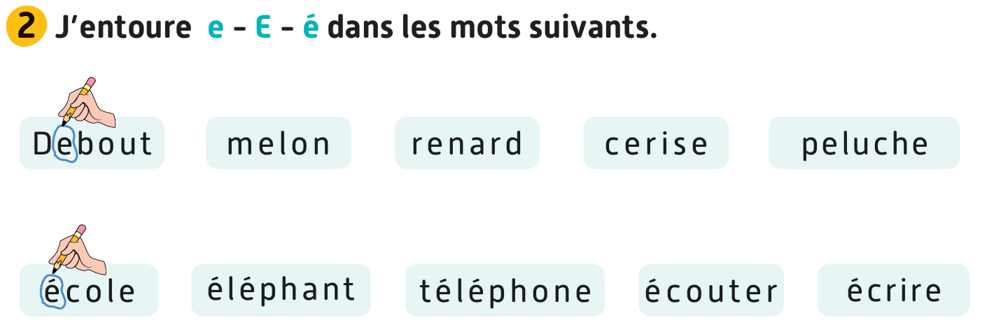
1. Rituel | 2. Acte de parole | 3. Lecture
Exercice 2 : j’entoure e – é – E comme dans l’exemple.
Je vais circuler entre les rangs pour vous aider.

Slide 69
1. Rituel | 2. Acte de parole | 3. Lecture
Exercice 2. Correction

Slide 70

C’est le moment de l’étoile.
Le gagnant de l’étoile est : [nom de l’élève]
Moment de l’étoile

Slide 71





Qui peut me dire pourquoi [prénom] a obtenu l’étoile ?

Slide 72
La séance d’aujourd’hui est terminée. À demain !

